Slide 1


ỦY BAN NHÂN DÂN QUẬN DƯƠNG KINH
TRƯỜNG TIỂU HỌC HƯNG ĐẠO
CHÀO MỪNG CÁC THẦY CÔ VỀ DỰ CHUYÊN ĐỀ
Môn: Tiếng Việt
Giáo viên: Đồng Thị Liễu
Lớp: 4A1

Slide 2
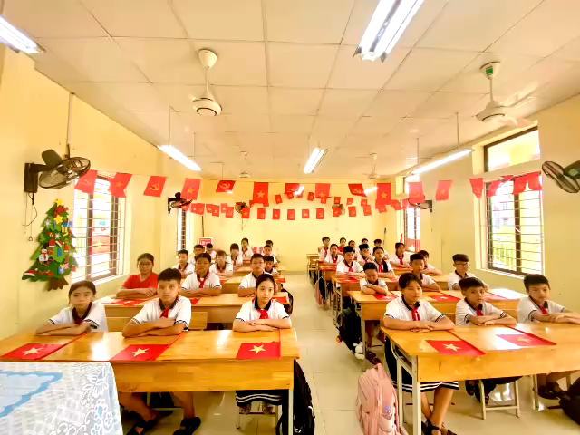

Slide 3





Notes:
Để có được tình bạn đẹp các em hãy đến với bài học ngày hôm nay – Chủ đề 2 – Tiết 2: Hoạt động giáo dục theo chủ đề: Giữ gìn tình bạn.

Slide 4




Slide 5
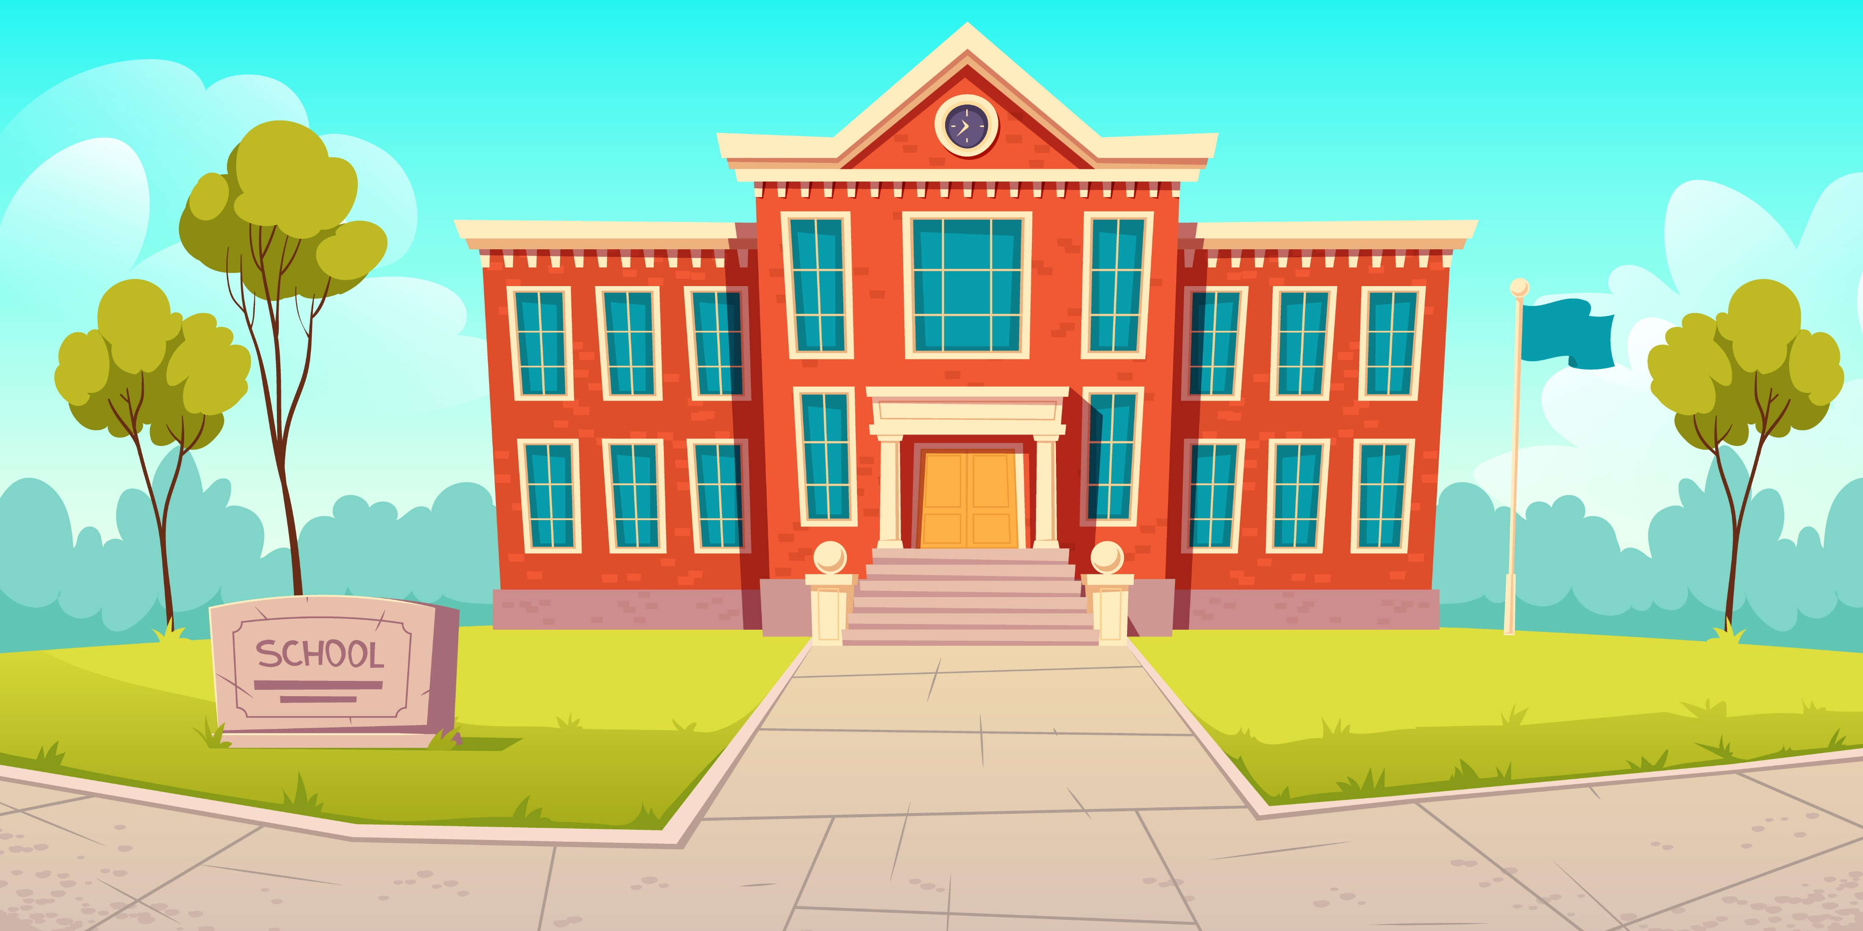


Chia sẻ về những ưu điểm của các thành viên trong lớp

Slide 6



Trò chơi
Lời khen bí mật

Slide 7

Chia sẻ cảm xúc của mình khi được các bạn khen ngợi, công nhận ưu điểm của mình

Slide 8


Cảm xúc tích cực có thể có được nhờ những lời khen, sự động viên và sự công nhận các ưu điểm, tiến bộ của nhau. Vì thế, việc phát hiện ra các ưu điểm là biểu hiện đáng yêu, đáng quý.

Slide 9



Đề xuất những việc làm để giữ gìn tình bạn

Slide 10

Thảo luận và đưa ra những việc làm cụ thể để giữ gìn các mối quan hệ bạn bè.

Slide 11

Tôn trọng – Lắng nghe
Không cãi nhau, biết tha thứ khi hiểu lầm
Quan tâm – Chia sẻ
Hỏi thăm khi bạn buồn; cùng chơi trò chơi
Cùng tiến bộ
Cùng nhau học tốt, cùng nhau cố gắng
Trung thực
Không nói dối hay nói xấu bạn

Slide 12

Lựa chọn "Sứ giả tình bạn"

Slide 13


Đưa ra các tiêu chí lựa chọn “Sứ giả tình bạn”.
Có uy tín.
Biết lắng nghe.
Biết thuyết phục...
Thảo luận nhóm

Slide 14
Bình chọn hoặc xung phong ứng cử vào vai trò “Sứ giả tình bạn" theo các tiêu chí đã xác định.

Slide 15
Xác định nhiệm vụ của các "Sứ giả"
Lắng nghe các bên khi có mâu thuẫn xảy ra;
Chia sẻ, phân tích với từng bên để các bạn hiểu nhau hơn;
Kết nối để các bạn giảng hoà với nhau.

Slide 16
VẬN DỤNG

Slide 17

Về nhà:
Suy nghĩ và đề xuất những ý tưởng mới cho việc nuôi dưỡng tình bạn của tập thể lớp ở năm học cuối cấp.

Slide 18


